Slide 1
Business Intelligence для руководителя — дашборд решений на уровне отдела
Факультет компьютерных наук
Аналитика больших данных
Москва 2026
Студент: Н.Н. Иванов
Научный руководитель: Д.Н. Фокин

Slide 2
Постановка задачи и цели
Факультет компьютерных наук
BI-дашборд отдела продаж
Постановка задачи
Новизна работы
Разработана четырёхуровневая архитектура BI-дашборда: отдел → воронка → менеджеры → продукты
EDA и BI объединены в единый аналитический цикл: от сырых данных до управленческого вывода
Инструмент универсален: замена CSV-источника на подключение к любой CRM не требует изменения структуры дашборда
Реализовано на российском ПО — Yandex DataLens
Проблема
Руководитель отдела продаж работает с разрозненными данными в таблицах — нет единого инструмента для оперативных решений
Цель работы
Разработать BI-дашборд для поддержки управленческих решений на уровне отдела продаж
Задачи
Определить систему KPI отдела продаж
Выполнить предобработку и разведочный анализ данных
Сформулировать и проверить управленческие гипотезы
Реализовать дашборд в Yandex DataLens

Slide 3
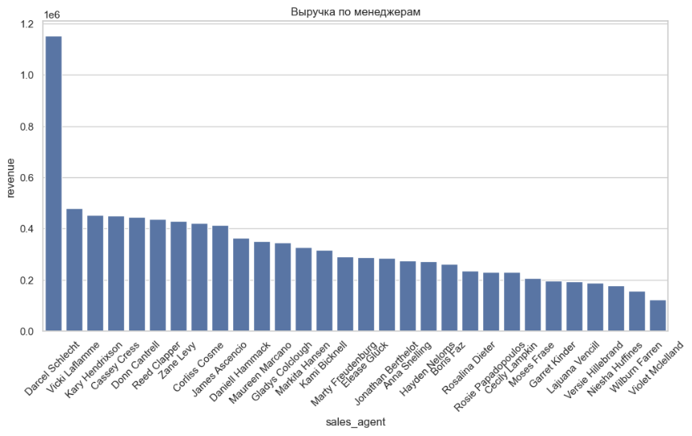
Данные и разведочный анализ (EDA)
Факультет компьютерных наук
BI-дашборд отдела продаж
Данные и EDA
Датасет: CRM Sales Opportunities (Kaggle)
8 800 сделок, октябрь 2016 — декабрь 2017
30 менеджеров, 8 продуктов, 4 стадии сделки
Пропуски: close_date / close_value — 23,7% (незакрытые сделки)
Ключевые наблюдения EDA
Пик активности — июль 2017 (~1 200 сделок), резкий спад к ноябрю
Разброс выручки по менеджерам — в 3 раза; Win Rate: 40–65%
Бимодальное распределение длительности: пик до 20 дней + «хвост» от 100 дней
3 продукта (GTXPro, GTX Plus Pro, MG Advanced) формируют основную выручку

Slide 4
Управленческие гипотезы
Факультет компьютерных наук
BI-дашборд отдела продаж
Управленческие гипотезы
H1: Эффективность менеджеров существенно различается
Win Rate: 40–65%, разброс выручки в 3 раза, средний чек отличается в 2,5–3 раза
H2: Длительность цикла сделки влияет на её успешность
Сделки до 20 дней чаще завершаются Won; длинные сделки — не всегда Lost (крупные контракты)
H3: Высокая выручка достигается двумя путями
Стратегия объёма (много сделок с низким чеком) vs стратегия ценности (мало сделок, высокий чек)

Slide 5
Архитектура решения и выбор платформы
Факультет компьютерных наук
BI-дашборд отдела продаж
Архитектура и платформа
Критерий | Power BI | Tableau | Qlik | Yandex DataLens
Функциональность | Высокая | Очень высокая | Высокая | Средняя / высокая
Качество визуализации | Хорошее | Отличное | Хорошее | Хорошее
Интеграция | Отличная (MS) | Широкая | Широкая | Хорошая (Cloud)
Удобство освоения | Высокое | Среднее | Среднее | Высокое
Стоимость | Платный | Дорогой | Платный | Бесплатный
Порог входа | Низкий | Средний | Средний | Низкий
Архитектура: трёхзвенная схема
CSV (Kaggle) → Python (очистка, is_won, deal_duration, month) → Yandex DataLens
Сравнение BI-платформ
Power BI — мощный, платный, требует лицензии
Tableau — лучшие визуализации, дорого, высокий порог входа
Qlik — ассоциативная модель данных, сложнее в освоении
Yandex DataLens — бесплатно, многофункционален, российское ПО, удобен в работе ✓

Slide 6
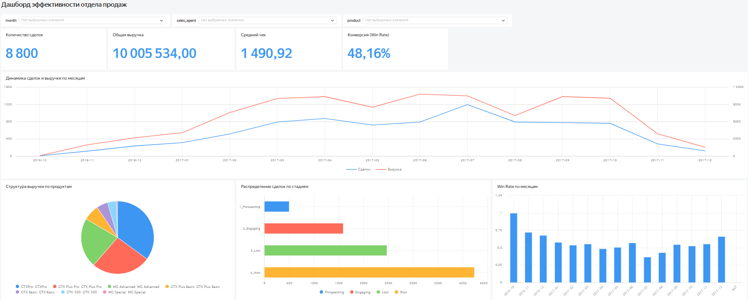
Дашборд в Yandex DataLens — 4 страницы
Факультет компьютерных наук
BI-дашборд отдела продаж
Дашборд: стр. 1
Стр. 1 — Эффективность отдела продаж
KPI-карточки (верхний уровень)
8 800 сделок | 10 005 534 руб. | 1 490,92 руб. | Win Rate 48,16%
Визуализации
Линейный график: динамика сделок и выручки по месяцам
Круговая диаграмма: структура выручки по продуктам
Столбчатая: распределение сделок по стадиям воронки
Win Rate по месяцам (тренд конверсии)
Фильтры: месяц / менеджер / продукт

Slide 7
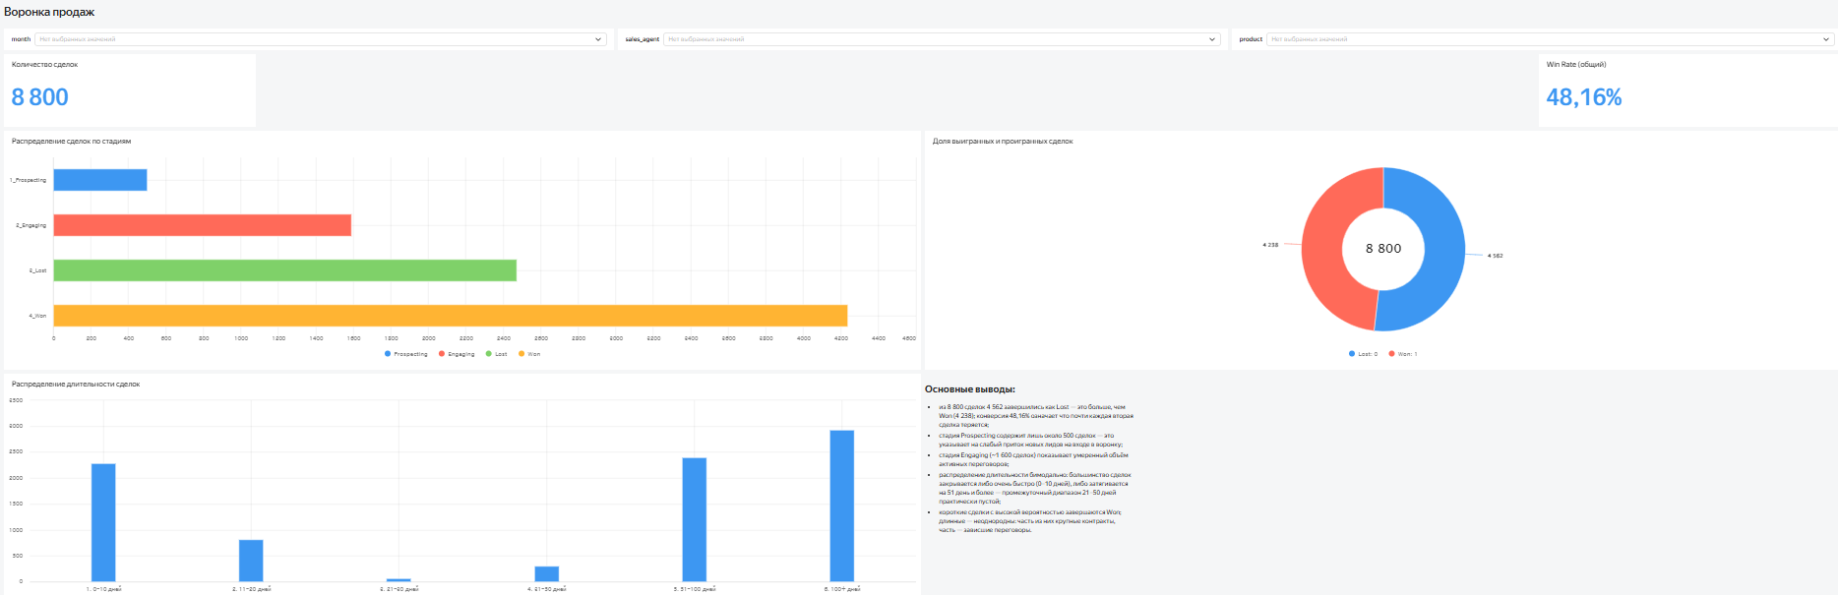
Воронка продаж
Факультет компьютерных наук
BI-дашборд отдела продаж
Дашборд: стр. 2
KPI-карточки
8 800 сделок | Won: 4 238 (48,16%) | не-Won: 4 562 (51,84%)
Визуализации
Столбчатая: Won 4 238 / Lost ~2 500 / Engaging ~1 600 / Prospecting ~500
Кольцевая диаграмма: Won vs не-Won
Гистограмма длительности: 6 интервалов (0–10, 11–20, 21–30, 31–50, 51–100, 100+ дней)
Фильтры: месяц / менеджер / продукт

Slide 8
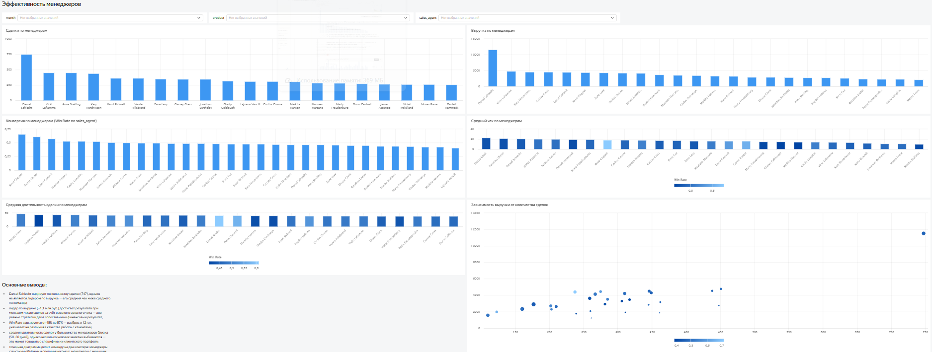
Эффективность менеджеров
Факультет компьютерных наук
BI-дашборд отдела продаж
Дашборд: стр. 3
5 сравнительных диаграмм по 30 менеджерам
Выручка: лидер Darcel Schlecht ~1,15 млн руб. (в 3 раза выше медианы)
Win Rate: диапазон 40–65%
Средний чек: разброс в 2,5–3 раза (стратегия объёма vs стратегия ценности)
Количество сделок и средняя длительность по каждому менеджеру
Тепловая раскраска столбцов по значению Win Rate
Фильтры: месяц / продукт / менеджер

Slide 9
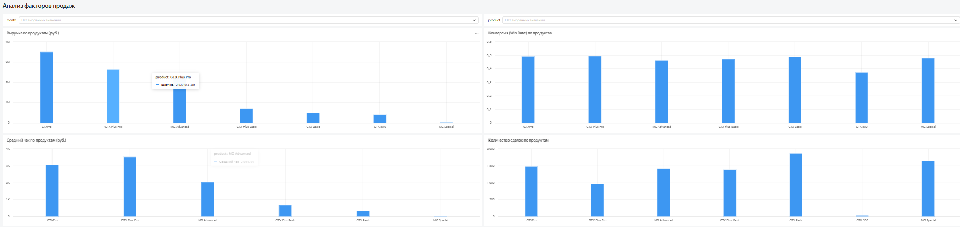
Анализ факторов продаж
Факультет компьютерных наук
BI-дашборд отдела продаж
Дашборд: стр. 4
Продуктовый портфель: 8 наименований
Выручка по продуктам: GTXPro / GTX Plus Pro / MG Advanced — лидеры
Win Rate по продуктам: сравнение конверсии внутри ассортимента
Средний чек: дорогие продукты дают выручку за счёт чека, бюджетные — за счёт объёма
Количество сделок по продуктам
Фильтры: месяц / продукт

Slide 10
Факультет компьютерных наук
BI-дашборд отдела продаж
Выводы
Выводы и практическая ценность
Гипотезы проверены
H1 подтверждена
Win Rate 40–65%, выручка в 3 раза
H2 частично подтверждена
Сделки до 20 дней чаще Won, длинный цикл ≠ Lost
H3 подтверждена
Объём сделок vs высокий чек — обе стратегии работают
Новизна работы
Четырёхуровневая архитектура: отдел → воронка → менеджеры → продукты
Инструмент универсален: замена CSV на любую CRM не меняет структуру
EDA и BI объединены в единый цикл: от данных до управленческого вывода
Разработан на российском ПО — Yandex DataLens (реестр Минцифры)
Дашборд позволяет
Контролировать KPI отдела в моменте — без ожидания отчётов
Находить узкие места: на каком этапе воронки теряются клиенты
Сравнивать менеджеров и тиражировать лучшие практики
Выявлять высокомаржинальные продукты
Принимать решения на основе данных, а не интуиции

Slide 11
Дальнейшее развитие
Факультет компьютерных наук
BI-дашборд отдела продаж
Дальнейшее развитие
Техническое развитие
Интеграция с Bitrix24 / amoCRM через API — убрать ручную загрузку данных
Прогнозная модель вероятности закрытия сделки на ранней стадии
Автоматические алерты при отклонении KPI от нормы
Расширение аналитики
Добавить метрики LTV клиента и стоимости привлечения лида (CAC)
Сегментация клиентской базы по поведенческим паттернам
Масштабирование на другие отделы: маркетинг, поддержка, логистика

Slide 12
Спасибо за внимание!

